Slide 1
Mejora de los modelos de calificación crediticia mediante SVM
ENTREGA FINAL · FASE 3
Reproducción y adaptación de Xu y Cheng al contexto colombiano
Daniela González Ortiz
Belén Shalom Dueñas Pacheco
Jhabes Esteban Rodríguez Enríquez
Machine Learning II
Universidad Externado de Colombia
2026
Notes:
Presentamos el cierre del proyecto: qué propone el artículo, cómo construimos los datos, cómo modelamos y validamos, qué modelo elegimos y por qué, cómo lo interpretamos, la demostración del despliegue y las limitaciones.

Slide 2
Del artículo a una aplicación que explica sus decisiones
AGENDA
01
El artículo y nuestra estrategia de datos
04
Interpretación: SHAP, dependencia parcial y LIME
02
Flujo, reproducción y adaptación del método
05
Despliegue y demostración en Streamlit
03
Selección y evaluación del modelo final
06
Limitaciones, proyección y conclusiones
Machine Learning II · Entrega final · 2
Notes:
Recorrido de la sustentación en seis bloques. El bloque 5 incluye la demostración en vivo de la aplicación. [Asignar aquí qué integrante presenta cada bloque.]

Slide 3
Xu y Cheng proponen el SVM para calificar el riesgo crediticio
EL ARTÍCULO
Método
Afirmaciones que pusimos a prueba
SVM con kernel gaussiano (RBF) como clasificador principal
Ajuste de C y γ por validación cruzada
Selección de variables y comparación con modelos tradicionales
German Credit: 1.000 solicitantes, 30% “malos”, costo 5:1
El SVM alcanza ~75% de accuracy
Supera a la regresión logística (70%)
Saldo de la cuenta, duración, historial y monto son las variables clave
Machine Learning II · Entrega final · 3
Notes:
El artículo sostiene que el SVM mejora la calificación crediticia frente a métodos tradicionales. Nuestro proyecto tenía dos objetivos: reproducir el método en su escenario original y adaptarlo al contexto colombiano, verificando cada una de estas tres afirmaciones.

Slide 4
Una simulación fundamentada, porque los datos reales están protegidos
ESTRATEGIA DE DATOS
6.500
22.5%
3-5%
14/14
solicitantes en COP, semilla fija
de clientes “malos”
de faltantes por columna y ruido de medición
criterios de validación cumplidos
Ley 1266 de 2008: la información crediticia individual no es pública. Calibramos cada variable contra el German Credit (formas, proporciones, correlación plazo-monto) y construimos el riesgo con un puntaje logístico conocido: eso nos da un techo teórico, P(malo | x), contra el cual medir cualquier modelo.
Machine Learning II · Entrega final · 4
Notes:
Once variables: edad, género, ocupación, vivienda, ahorro, categoría y saldo de cuenta, monto, plazo, propósito e historial de pago. La dirección de “no tener cuenta” y del historial es una decisión de adaptación a Colombia, documentada como supuesto. Conocer la estructura generadora es una ventaja inusual: podemos verificar si el modelo aprendió lo correcto.

Slide 5

Un solo pipeline, ajustado solo con entrenamiento
FLUJO DE MODELAMIENTO
Imputación
por categoría
Escalamiento
One-hot
(32 columnas)
SVM RBF
pesos de clase
Umbral de
costo 5:1
Sin fuga
Validación anidada
Métricas
Medianas, escalas, categorías y umbral se aprenden en fit; partición 80/20 estratificada.
5 folds externos estiman el desempeño; 3 internos eligen hiperparámetros y umbral.
ROC-AUC, F1 y recall de “malo”, y costo 5:1. La accuracy, solo como referencia.
Machine Learning II · Entrega final · 5
Notes:
Todos los modelos comparten el mismo pipeline, definido una vez en src/preprocesamiento.py. Los pesos de clase reemplazaron a SMOTENC porque lograron el mismo AUC con más recall. El umbral se elige por validación cruzada en entrenamiento, nunca mirando el test, que se usó una sola vez.

Slide 6
El desempeño del SVM se reproduce; su ventaja sobre la logística, no
REPRODUCCIÓN EN EL GERMAN CREDIT
Modelo | Artículo | Nuestra reproducción | Hiperparámetros
SVM RBF | 75% | 75.5% ± 2.8% | C = 3, γ = 0.1
SVM lineal | — | 74.8% ± 3.0% | C = 0.1
Regresión logística | 70% | 74.8% ± 4.3% | C = 0.1
Diferencia SVM RBF − logística: +0.8 puntos, p = 0.76 (prueba t corregida de Nadeau y Bengio).
El 70% reportado coincide con predecir siempre “bueno”: la logística del artículo no parece preparada en igualdad de condiciones.
Machine Learning II · Entrega final · 6 · Accuracy en validación cruzada de 5 folds, media ± desviación
Notes:
Reprodujimos con la configuración del artículo: sin pesos de clase y eligiendo por accuracy. El SVM llega al 75.5%. Pero al escalar las variables y ajustar la regularización de la logística, esta llega al 74.8%. Las variables destacadas coinciden: saldo de la cuenta y duración son las dos primeras de nuestro SVM lineal.

Slide 7
Mismo propósito del método, otro procedimiento de evaluación
ADAPTACIÓN AL CONTEXTO COLOMBIANO
Conservamos
Cambiamos, y por qué
SVM RBF como modelo principal
SVM lineal como versión interpretable
Logística como referencia
Ajuste de C y γ por validación cruzada
Selección de variables (LASSO)
Base en COP con variables locales
Faltantes dentro del pipeline
Pesos de clase: 22.5% de malos
ROC-AUC en vez de accuracy
Umbral de costo 5:1 y validación anidada
Machine Learning II · Entrega final · 7
Notes:
La accuracy premia predecir siempre “bueno”: el clasificador de mayoría tiene 77.5% de accuracy sin detectar a nadie. Por eso elegimos hiperparámetros por ROC-AUC y decidimos con un umbral que minimiza el costo esperado. La validación anidada evita que la selección de hiperparámetros infle el desempeño reportado.

Slide 8
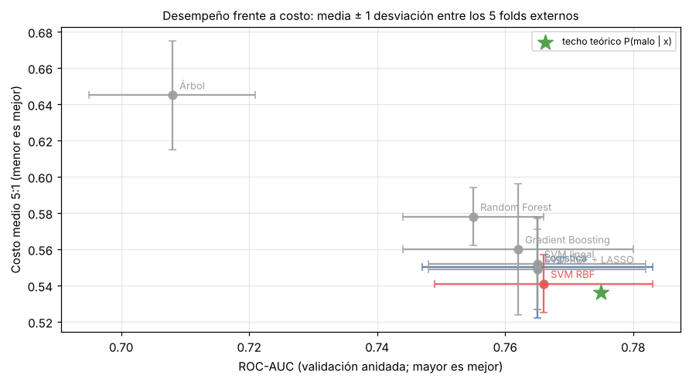
Los modelos lineales llegan casi al techo teórico
SIETE MODELOS, VALIDACIÓN ANIDADA
SVM RBF: mejor AUC (0.766), F1 y costo (0.541), pero solo +0.001 de AUC sobre la logística (p = 0.29).
Techo teórico: AUC 0.775. La señal de estas variables está casi agotada.
Árbol de decisión: el único claramente peor (p = 0.04).
Machine Learning II · Entrega final · 8 · Media ± 1 desviación entre 5 folds externos
Notes:
Comparamos logística, SVM lineal, SVM RBF, SVM RBF con LASSO, árbol, Random Forest y Gradient Boosting. La variación entre particiones (unos 0.017 de AUC) es mayor que la diferencia entre los mejores modelos. Como el riesgo simulado es aditivo, los ensambles no tienen interacciones que aprovechar.

Slide 9
SVM RBF, con la regresión logística como retador
MODELO FINAL
Desempeño
Estabilidad
El mejor según la regla fijada de antemano; no es peor en ninguna métrica. Decisiones idénticas a la logística en el 94% de los casos.
Menor desviación de costo (0.016 frente a 0.028). Mismos C y γ en 4 de 5 folds.
Fidelidad al método
Interpretabilidad: su debilidad
Es el método que reproducimos; descartarlo exigiría una ventaja clara de la alternativa, y no la hay.
Sin coeficientes. La compensamos con SHAP, dependencia parcial y calibración de Platt.
Machine Learning II · Entrega final · 9 · C = 1, γ = 0.01, 3.645 vectores de soporte
Notes:
No elegimos el SVM porque sea significativamente mejor. Lo elegimos porque no es peor, es el más estable en costo y es el método del artículo. Si una entidad exigiera reglas auditables coeficiente por coeficiente, la logística ofrece el mismo desempeño y sería la alternativa natural; por eso la dejamos documentada como retador.

Slide 10
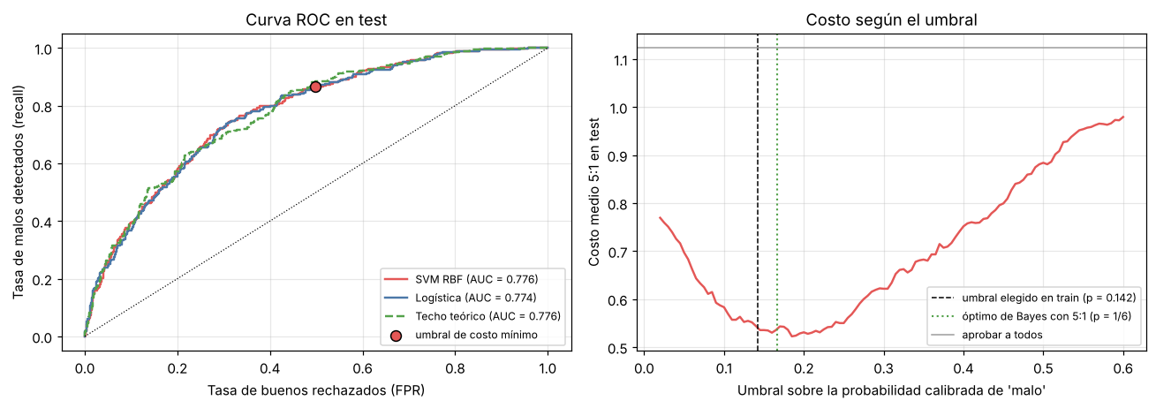
El modelo final opera a la altura del techo teórico
EVALUACIÓN ÚNICA EN PRUEBA · 1.300 CLIENTES
0.776
87%
0.536
ROC-AUC (IC 95%: 0.745-0.804)
de los malos detectados (253 de 292)
costo 5:1 por cliente (aprobar a todos: 1.123)
Machine Learning II · Entrega final · 10 · Umbral: P(malo) ≥ 0.142, elegido por validación cruzada en entrenamiento
Notes:
La curva ROC del SVM es indistinguible de la del techo teórico. El umbral está muy por debajo de 0.5 porque aprobar a un malo cuesta cinco veces más que rechazar a un bueno: el óptimo teórico es 1/6. El costo es casi plano entre 0.13 y 0.23, así que el umbral está en una zona robusta. A cambio, rechazamos a la mitad de los buenos clientes.

Slide 11
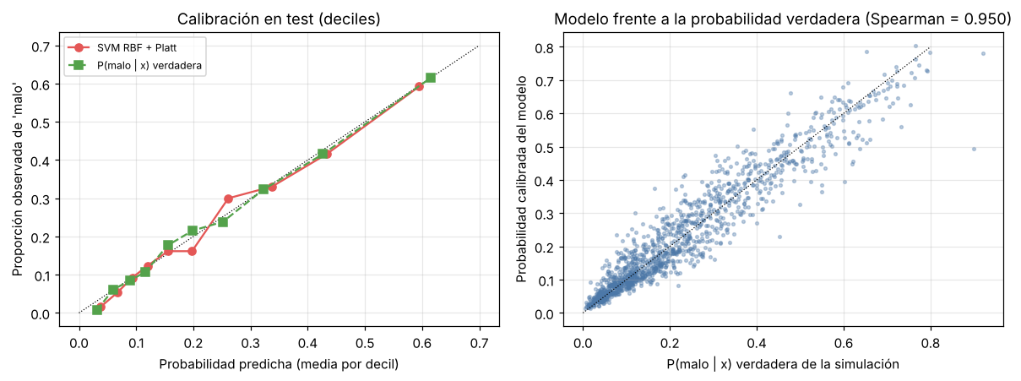
El margen del SVM se traduce en probabilidades confiables
CALIBRACIÓN DE PLATT
ECE = 0.015. Los deciles caen sobre la diagonal.
23.0% predicho frente a 22.5% observado.
Brier 0.1440 frente a 0.1435 de la probabilidad verdadera.
Machine Learning II · Entrega final · 11
Notes:
El SVM no produce probabilidades. Ajustamos una regresión logística de una variable sobre el margen, con los mismos puntajes fuera de fold del umbral. Es monótona: no cambia el AUC ni las decisiones. Frente a la probabilidad verdadera de cada cliente, el error absoluto medio es de 3.8 puntos. Y permite recalcular el umbral para cualquier matriz de costos.

Slide 12
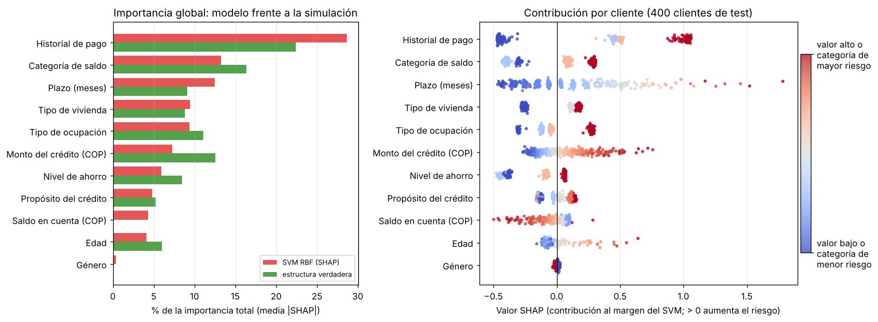
El modelo aprendió la estructura de riesgo verdadera
INTERPRETACIÓN CON SHAP
Historial de pago: 29% de la importancia; luego cuenta, plazo, vivienda y ocupación.
Mismo orden que la simulación (Spearman 0.88); correlación por cliente ≥ 0.94.
Género: 0.4% de la importancia, como debe ser.
Machine Learning II · Entrega final · 12 · 400 clientes de prueba, SHAP por permutación sobre las 11 variables originales
Notes:
Explicamos la función completa, pipeline más SVM, con cada variable del formulario como unidad. Como la base es simulada, conocemos la contribución verdadera de cada variable: el modelo la recupera. Las diferencias son de reparto entre variables correlacionadas: el saldo en COP comparte el efecto de la categoría de saldo, y el plazo absorbe parte del monto. Discrepancia a vigilar: sobreestima el riesgo de “sin créditos previos”.

Slide 13
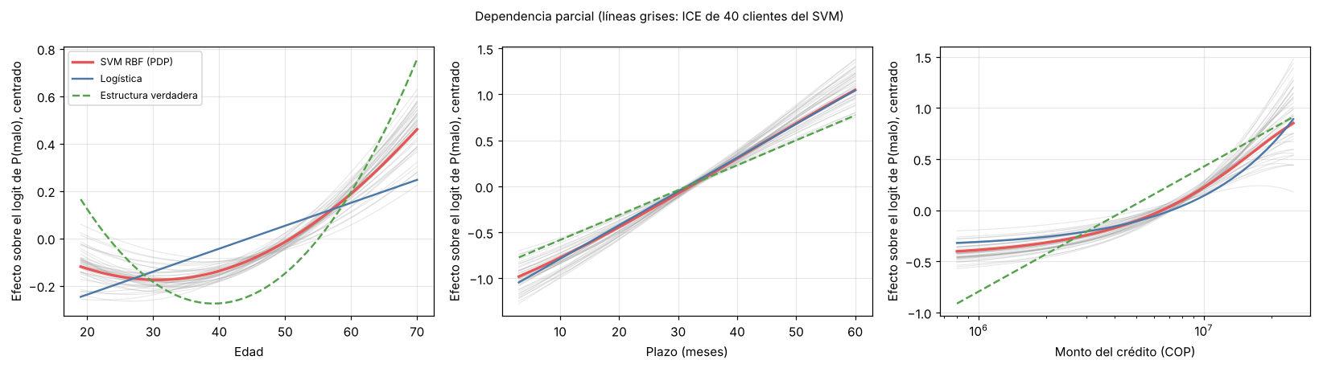
El kernel capta la forma en U de la edad; la logística no puede
DEPENDENCIA PARCIAL E ICE
Edad: mínimo hacia los 31 años en el SVM (39 en la verdad). La única no linealidad de la base.
Plazo: lineal y creciente; curvas ICE paralelas, sin interacciones.
Monto: creciente; parte de su efecto lo absorbe el plazo.
Machine Learning II · Entrega final · 13 · Escala logit, centrada; verde: estructura verdadera atenuada por el ruido latente
Notes:
Este es el único lugar donde el kernel RBF aporta algo que un modelo lineal no puede representar, y explica parte de su pequeña ventaja. Las curvas grises son clientes individuales: casi paralelas, lo que confirma que no hay interacciones relevantes.

Slide 14
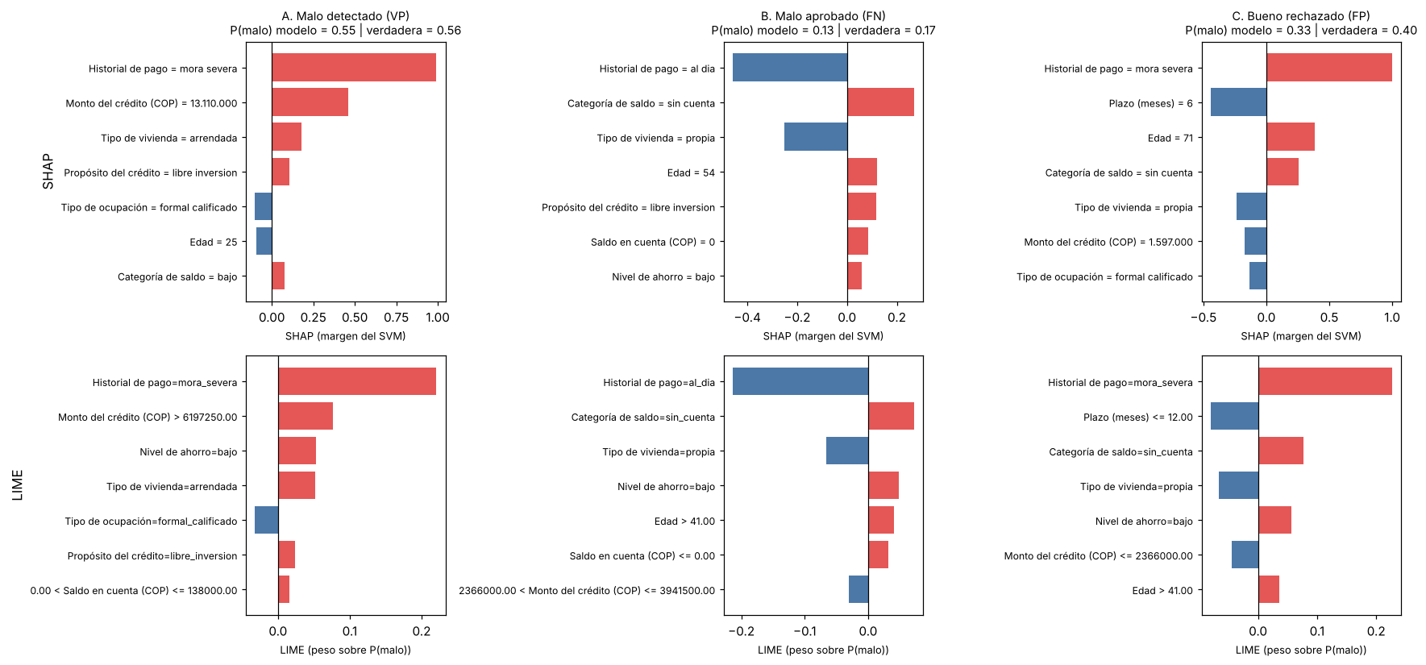
SHAP y LIME coinciden en 7 de las 9 variables principales
EXPLICACIONES INDIVIDUALES
A · Malo detectado. Mora severa y un monto de 13.1 millones.
B · Malo aprobado. Al día y con vivienda propia; P verdadera 0.17, casi en el umbral.
C · Bueno rechazado. Mora severa; P verdadera 0.40: riesgoso, aunque pagó.
Machine Learning II · Entrega final · 14 · Rojo: aumenta el riesgo · azul: lo reduce
Notes:
Dos técnicas con supuestos distintos señalan las mismas variables, lo que da confianza en la explicación. Los errores B y C son en gran parte irreducibles con estas variables: la regla óptima con la estructura verdadera habría decidido lo mismo. La aplicación usa SHAP porque LIME depende del muestreo aleatorio.

Slide 15
La matriz de costos es una decisión de negocio, no del modelo
TIPOS DE ERROR E IMPLICACIONES
Costo FN : FP | Aprobados | Recall | Mora aprobados
2:1 | 74.5% | 0.53 | 14.0%
3:1 | 63.2% | 0.70 | 10.7%
5:1 | 47.7% | 0.83 | 8.2%
10:1 | 24.2% | 0.96 | 4.1%
72% del costo son buenos rechazados: conviene rechazar ante la duda.
Inclusión: aprueba al 69% de quienes están al día, al 30% de los no bancarizados y al 22% sin créditos previos.
Género: sin efecto (SHAP ≈ 0, misma P media); conviene retirarlo y monitorear.
Umbral óptimo 1/(1+r) sobre la probabilidad calibrada, en prueba
Machine Learning II · Entrega final · 15
Notes:
La relación 5:1 viene del German Credit, no de una entidad colombiana. Pasar a 3:1 aprobaría al 63% en lugar del 48%, con una mora de los aprobados de 10.7% en lugar de 8.2%. Además, el modelo sobreestima el riesgo de quien no tiene créditos previos y rechaza al 74% de los buenos clientes de ese grupo: un costo de inclusión que una entidad debe decidir de forma explícita.

Slide 16

La app no reimplementa nada: usa el mismo código que el notebook
DESPLIEGUE · ARQUITECTURA
src/modelo_final.py
modelo_final.joblib
src/interpretacion.py
app/app.py
Entrena con el procedimiento de la validación anidada (~20 s)
Pipeline · umbral · calibración · perfil de entrenamiento · fondo SHAP
Solicitud individual, lote CSV y ficha del modelo
Predecir, explicar con SHAP y verificar datos
Coherente: lo que muestra la app es exactamente lo evaluado en prueba.
Reproducible: si el modelo no abre en otro entorno, la app lo reentrena con semilla 42.
Documentada: README con ejecución local y en Streamlit Cloud.
Machine Learning II · Entrega final · 16 · streamlit run app/app.py
Notes:
El artefacto guarda todo lo aprendido en entrenamiento, incluido el perfil de los datos que luego sirve para verificar las entradas. La lógica está en src/interpretacion.py, que comparten el notebook 06 y la app, así que no hay dos implementaciones que puedan desalinearse. Decidimos no incluir login, base de datos ni API: la guía pide un despliegue básico y eso es parte de la proyección a MLOps.

Slide 17
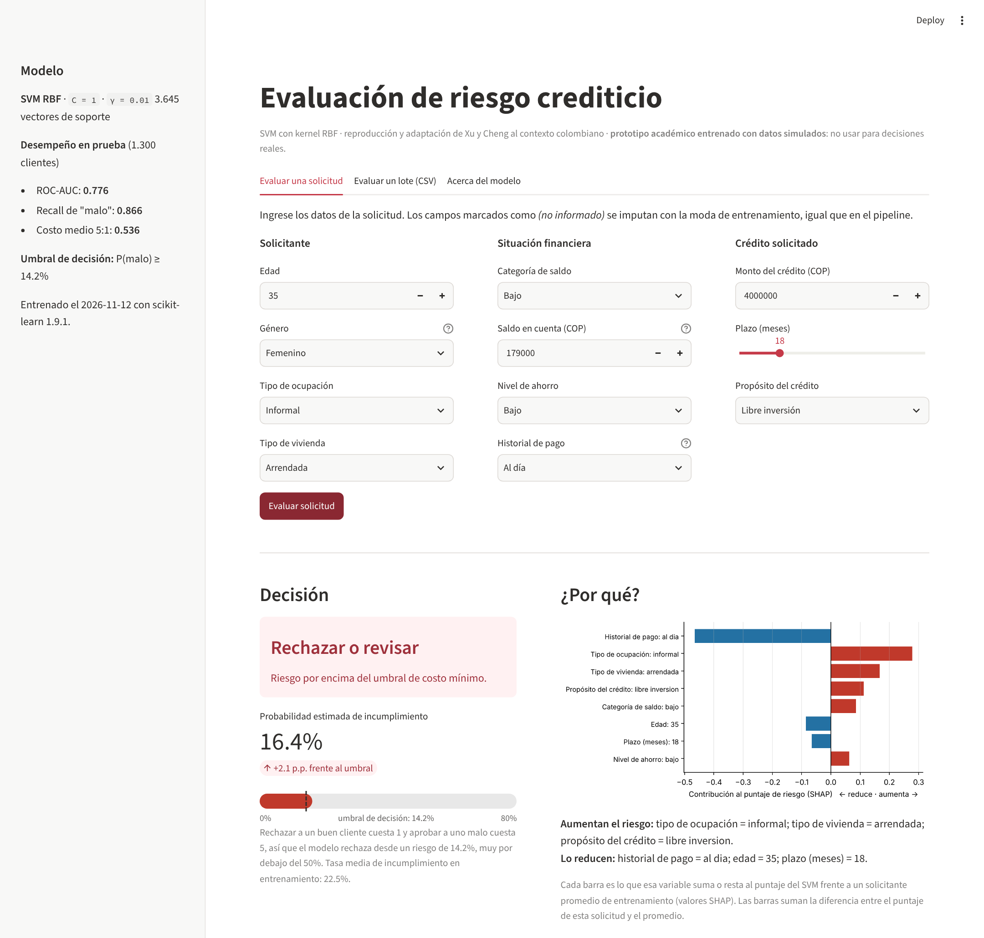
Cada solicitud recibe una decisión y su porqué
DESPLIEGUE EN STREAMLIT · DEMOSTRACIÓN
Verifica los datos frente al perfil de entrenamiento
Aplica el pipeline completo y el SVM
Calibra el puntaje a probabilidad
Decide con el umbral de costo 5:1
Explica la predicción con SHAP
Machine Learning II · Entrega final · 17 · python src/modelo_final.py → streamlit run app/app.py
Notes:
Demostración en vivo: abrir la aplicación, evaluar la solicitud por defecto (informal, arrendada, saldo bajo, al día): 16.4%, por encima del umbral de 14.2%, se rechaza; la explicación muestra que estar al día reduce el riesgo, pero la informalidad y la vivienda arrendada lo aumentan. Cambiar la ocupación a formal calificado y la vivienda a propia para mostrar cómo cambia la decisión.

Slide 18
Cuatro cambios, cuatro decisiones explicadas
DEMOSTRACIÓN EN VIVO · GUION
Paso | Qué cambiar en el formulario | P(malo) | Decisión
1 | Solicitud por defecto: informal, arrendada, saldo bajo, al día | 16.4% | Rechazar o revisar
2 | Ocupación formal calificado y vivienda propia | 7.2% | Aprobar
3 | Desde el paso 1, historial con mora severa | 53.0% | Rechazar o revisar
4 | Desde el paso 1, género masculino | 16.1% | Sin cambio
Luego: pestaña Evaluar un lote con el archivo de ejemplo. Se ven los 4 errores de captura excluidos, 200 solicitudes puntuadas y la explicación de una fila.
Machine Learning II · Entrega final · 18 · Umbral de decisión: P(malo) ≥ 14.2%
Notes:
Antes de la sustentación: abrir la app y hacer una evaluación para que el modelo y SHAP queden cargados. Paso 1: señalar la barra con el umbral y leer las frases de la explicación. Paso 2: mostrar que la decisión cambia y por qué. Paso 3: el historial de pago es la variable dominante. Paso 4: el género casi no mueve la probabilidad, como corresponde. Si falla la conexión, usar las capturas de las diapositivas siguientes.

Slide 19
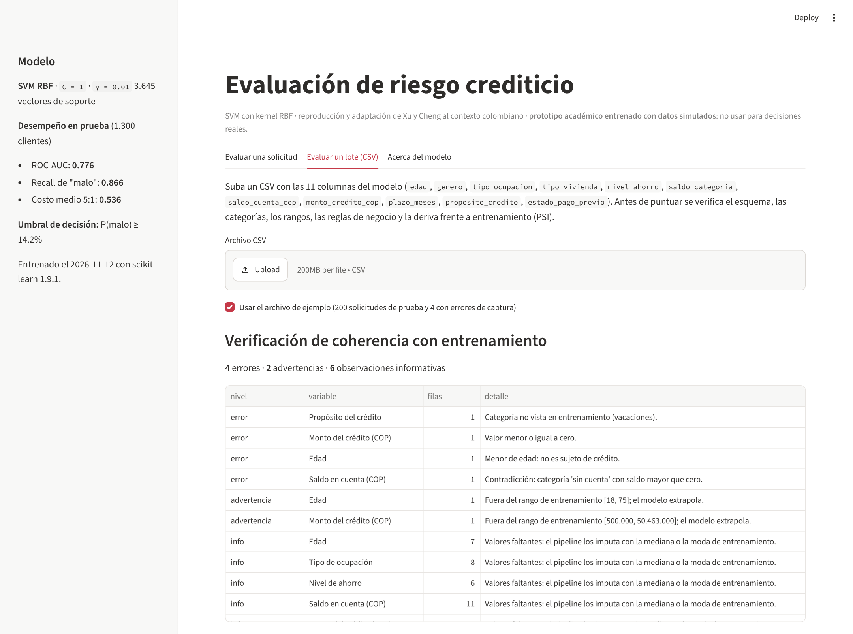
El modelo no puntúa datos que no entiende
COHERENCIA ENTRE ENTRENAMIENTO Y USO
Error: no se puntúa
Categoría no vista, monto negativo, menor de edad, “sin cuenta” con saldo
Advertencia: extrapola
Fuera de rango, faltantes clave, deriva con PSI ≥ 0.25
Información
Faltantes que el pipeline imputa, deriva moderada
Machine Learning II · Entrega final · 19 · Perfil de entrenamiento guardado junto al modelo
Notes:
El perfil de entrenamiento viaja con el modelo: categorías, rangos, faltantes y distribución de cada variable. En el notebook 06 lo probamos: el conjunto de prueba pasa limpio; un lote con más informalidad, más mora y montos 60% mayores dispara la deriva del monto (PSI 0.49). En la demostración, el archivo de ejemplo trae cuatro filas con errores que se excluyen antes de puntuar.

Slide 20
Medimos qué tan bien se recupera una estructura diseñada
CALIDAD Y LIMITACIONES
Realismo
Supuestos
Sobreajuste
Datos simulados: el riesgo es función de los mismos predictores. No anticipa el desempeño real.
Dirección de “sin cuenta”, informalidad del 44%, matriz 5:1 alemana. Estructura casi lineal.
Controlado: validación anidada, test usado una vez, métricas consistentes. γ alto sobreajusta.
Estabilidad
Generalización
Interpretación
Hiperparámetros y ranking estables; pero el ruido de una muestra de prueba supera las diferencias entre modelos.
Solo 11 variables y los rangos simulados. Otra población exige reentrenar con datos reales.
SHAP reparte efectos entre variables correlacionadas y describe al modelo, no causas.
Machine Learning II · Entrega final · 20
Notes:
La limitación principal es el realismo: como el riesgo se generó desde los mismos predictores, los resultados miden la recuperación de una estructura diseñada. Lo trasladable es el método: flujo sin fuga, validación anidada, umbral de costo, calibración, verificación de datos y explicaciones.

Slide 21
El siguiente salto viene de mejores datos, no de un algoritmo más complejo
MEJORAS Y PROYECCIÓN
Mejoras
Deep Learning
MLOps
Validar con datos reales anonimizados
Datos alternativos para no bancarizados
Matriz de costos definida con la entidad
Retirar el género; métricas de equidad
RNN o transformers sobre la secuencia de pagos
Redes tabulares con embeddings
Autoencoders para solicitudes anómalas
Mismo protocolo de validación
Registro de modelos (MLflow) y datos (DVC)
Contenedor y servicio de predicción
Pruebas automáticas en CI
Monitoreo de deriva, desempeño y equidad
Machine Learning II · Entrega final · 21
Notes:
Con 11 variables tabulares, una red neuronal no aportaría: el techo ya está alcanzado. Su valor aparece con datos más ricos, como la secuencia de transacciones. El despliegue ya tiene las piezas básicas de MLOps: un pipeline único, un artefacto versionado con su perfil de entrenamiento y la verificación de datos; el PSI que calculamos es la semilla del monitoreo.

Slide 22
Reprodujimos el desempeño del SVM, no su superioridad
CONCLUSIONES
1. El SVM RBF alcanza el máximo posible con estas variables: AUC 0.776, recall 0.866, costo 0.536, bien calibrado.
2. No supera a una logística preparada en igualdad de condiciones; la elección depende de la interpretabilidad requerida.
3. Su explicación es fiel a la estructura verdadera y el género no influye.
4. El despliegue verifica sus datos, decide con costos explícitos y explica cada decisión.
github.com/danielaestudio02-del/svm_cediticio_col · Gracias
Notes:
Cerramos con el mensaje central: el método del artículo funciona y lo reprodujimos, pero su principal afirmación no se sostiene frente a una logística bien preparada. Lo más valioso del proyecto es el flujo responsable de punta a punta. Abrimos preguntas.

Slide 23
Sobre el modelo
ANEXO · PREGUNTAS ANTICIPADAS
¿Por qué el SVM si empata con la logística?
¿Por qué el umbral es 14% y no 50%?
¿Hay sobreajuste?
No: validación anidada, prueba usada una vez y métricas consistentes (AUC 0.766 anidada, 0.776 en prueba).
No es peor en nada, es el más estable en costo y es el método del artículo. Si se exigieran coeficientes, la logística es igual de válida.
Aprobar a un malo cuesta 5 y rechazar a un bueno, 1. El óptimo es 1/(1+5) ≈ 17%; el elegido en entrenamiento, 14.2%.
¿Por qué no ganan los ensambles?
¿Por qué no reproducimos el 70% de la logística?
¿Para qué la calibración?
El SVM da un margen, no una probabilidad. Platt la traduce sin cambiar decisiones ni AUC.
El riesgo simulado es aditivo y sin interacciones: no hay estructura que un árbol aproveche.
Con variables escaladas y regularización llega a 74.8%. El 70% es predecir siempre “bueno”.
Machine Learning II · Entrega final · 23
Notes:
Diapositiva de respaldo: no se presenta, se usa si el jurado pregunta. Todos los integrantes deben poder responder estas preguntas.

Slide 24
Sobre los datos, la interpretación y la app
ANEXO · PREGUNTAS ANTICIPADAS
¿Qué pasaría con datos reales?
¿Cómo saben que SHAP es correcto?
¿Por qué incluir el género?
No lo sabemos: la etiqueta se generó desde los predictores. Lo trasladable es el método, no las cifras.
Para verificar que el modelo no lo usa. No lo usa; en producción lo retiraríamos.
Conocemos los pesos verdaderos: mismo orden (Spearman 0.88) y correlación ≥ 0.94 por cliente.
¿Qué hace la app con datos raros?
¿Por qué SHAP y no LIME en la app?
¿Por qué rechaza a la mitad de los buenos?
Los errores no se puntúan; fuera de rango o con deriva (PSI), advierte que extrapola.
SHAP es aditivo y estable; LIME cambia con el muestreo aleatorio. Coinciden en 7 de 9 variables.
Lo impone la matriz 5:1. Con 3:1 aprobaría al 63%: es una decisión de negocio.
Machine Learning II · Entrega final · 24
Notes:
Diapositiva de respaldo para preguntas del jurado.

